Slide 1

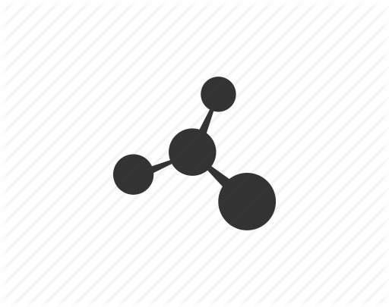
Partículas Janus
Trabalho final de Dinâmica Molecular
Anna Bárbara de Andrade Queiroz anna.queiroz@ufrgs.br
Professora: Carolina Brito
Helpers: Gustavo Ourique e Calvin Farias

Slide 2
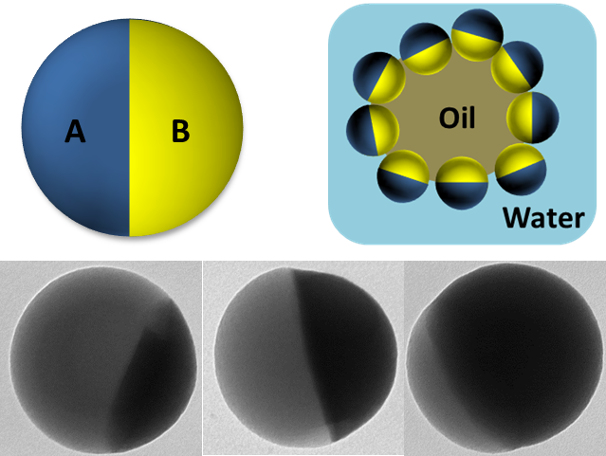
Introdução
→ Janus particles → mais de uma região distinta na mesma partícula → representam coloides irregulares.
→ Aplicações: sensores auto propulsores, dispositivos biomedicos etc …

Slide 3


Introdução
→ Simulação: Aplicação do potencial de Janus com rotação + Lennard Jones.
→ Analisamos os agregados de partículas formados, suas respectivas energias, características e estabilidade
→ Código: +

Slide 4
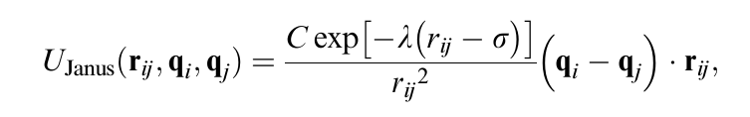
Desenvolvimento
Potencial Janus:
Vetores orientação,
Esta é a parte onde está a rotação
Constante depende da temperatura
Distância entre as partículas i,j
Raio da partícula

Slide 5
Desenvolvimento
Raio da partícula = 0.5 micrômetros
lambda = 1.5/(raio)
Temperatura = 300 Kelvins
kb = 1.38e-5 micrometro X miligramas /s² X Kelvins
C = 2*T*kb
→ Então nossa força tem unidades: μm*mg*s⁻²

Slide 6
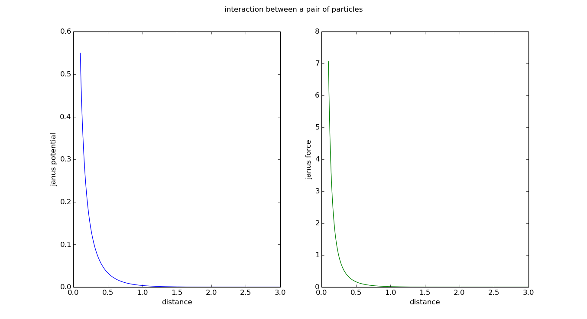
Desenvolvimento
Potencial de Janus para rotação fixa

Slide 7
Algorítimo para simulação
1 → Jogar posições em uma caixa, inicia velocidades e vetores orientação
2 → Calcula distâncias entre as partículas
3 → Calcula o potêncial, as forças e o torque entre as partículas
4 → integra as posições por método de Euler Cromer
5 → integra a velocidade angular e as orientações via Euler Cromer

Slide 8
Desenvolvimento
informações importantes na simulação:
→ Condição de contorno periódica
→ Aplicamos amortecimento, na translação e na rotação.

Slide 9
Sobre o Amortecimento
Integramos a equação de langevin com termostato:
Para a rotação: w = -εw + αdt
Temperatura
Gaussiana centrada em zero
Constante de viscosidade
Constante de viscosidade
Força
Constante de viscosidade
Aceleração angular

Slide 10
Resultados
Vimos que para agrupamentos de três partículas, o sistema é simétrico e estável.
Ver vídeo 1.
Para agrupamentos de 7 (vídeo 2).
Para agrupamentos de 9 (vídeo 3);
Para agrupamentos de 49 (vídeo 4);

Slide 11
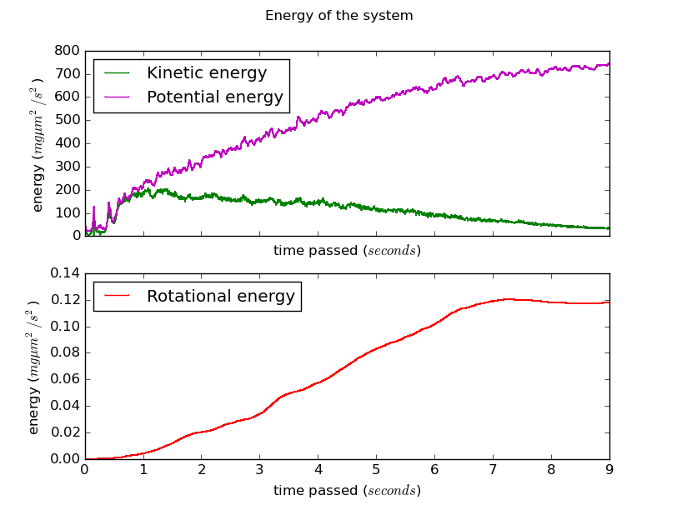
Resultados
Para um sistema com 256 partículas:

Slide 12
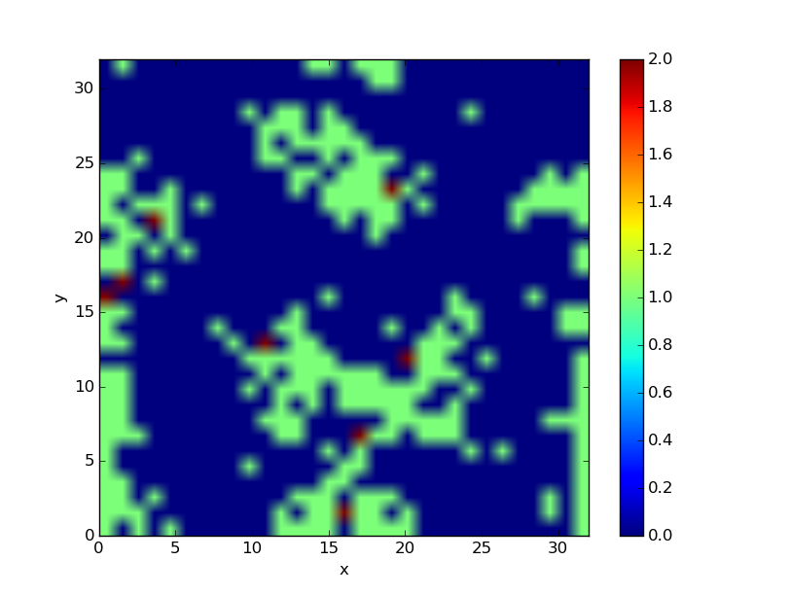
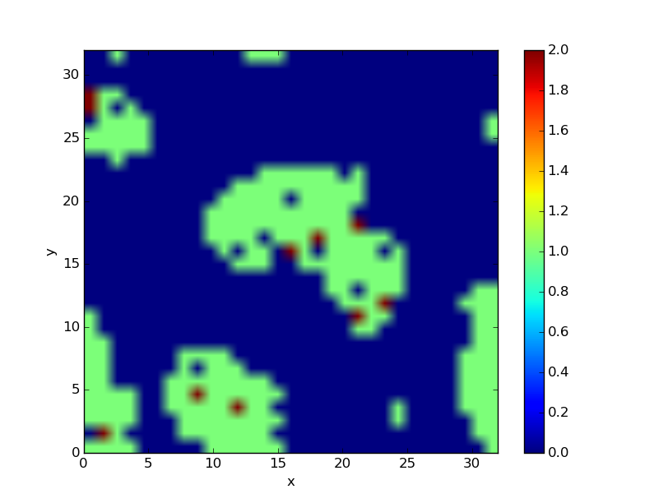
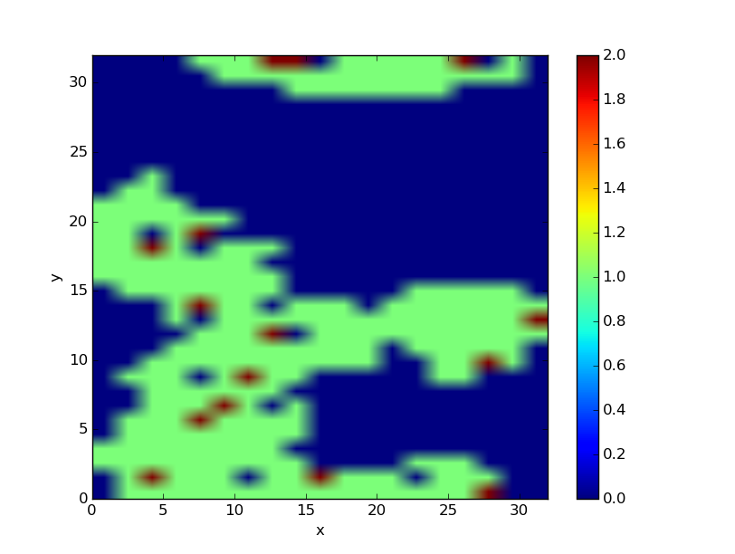
Densidades, 3000,9000 e 30000 interações

Slide 13
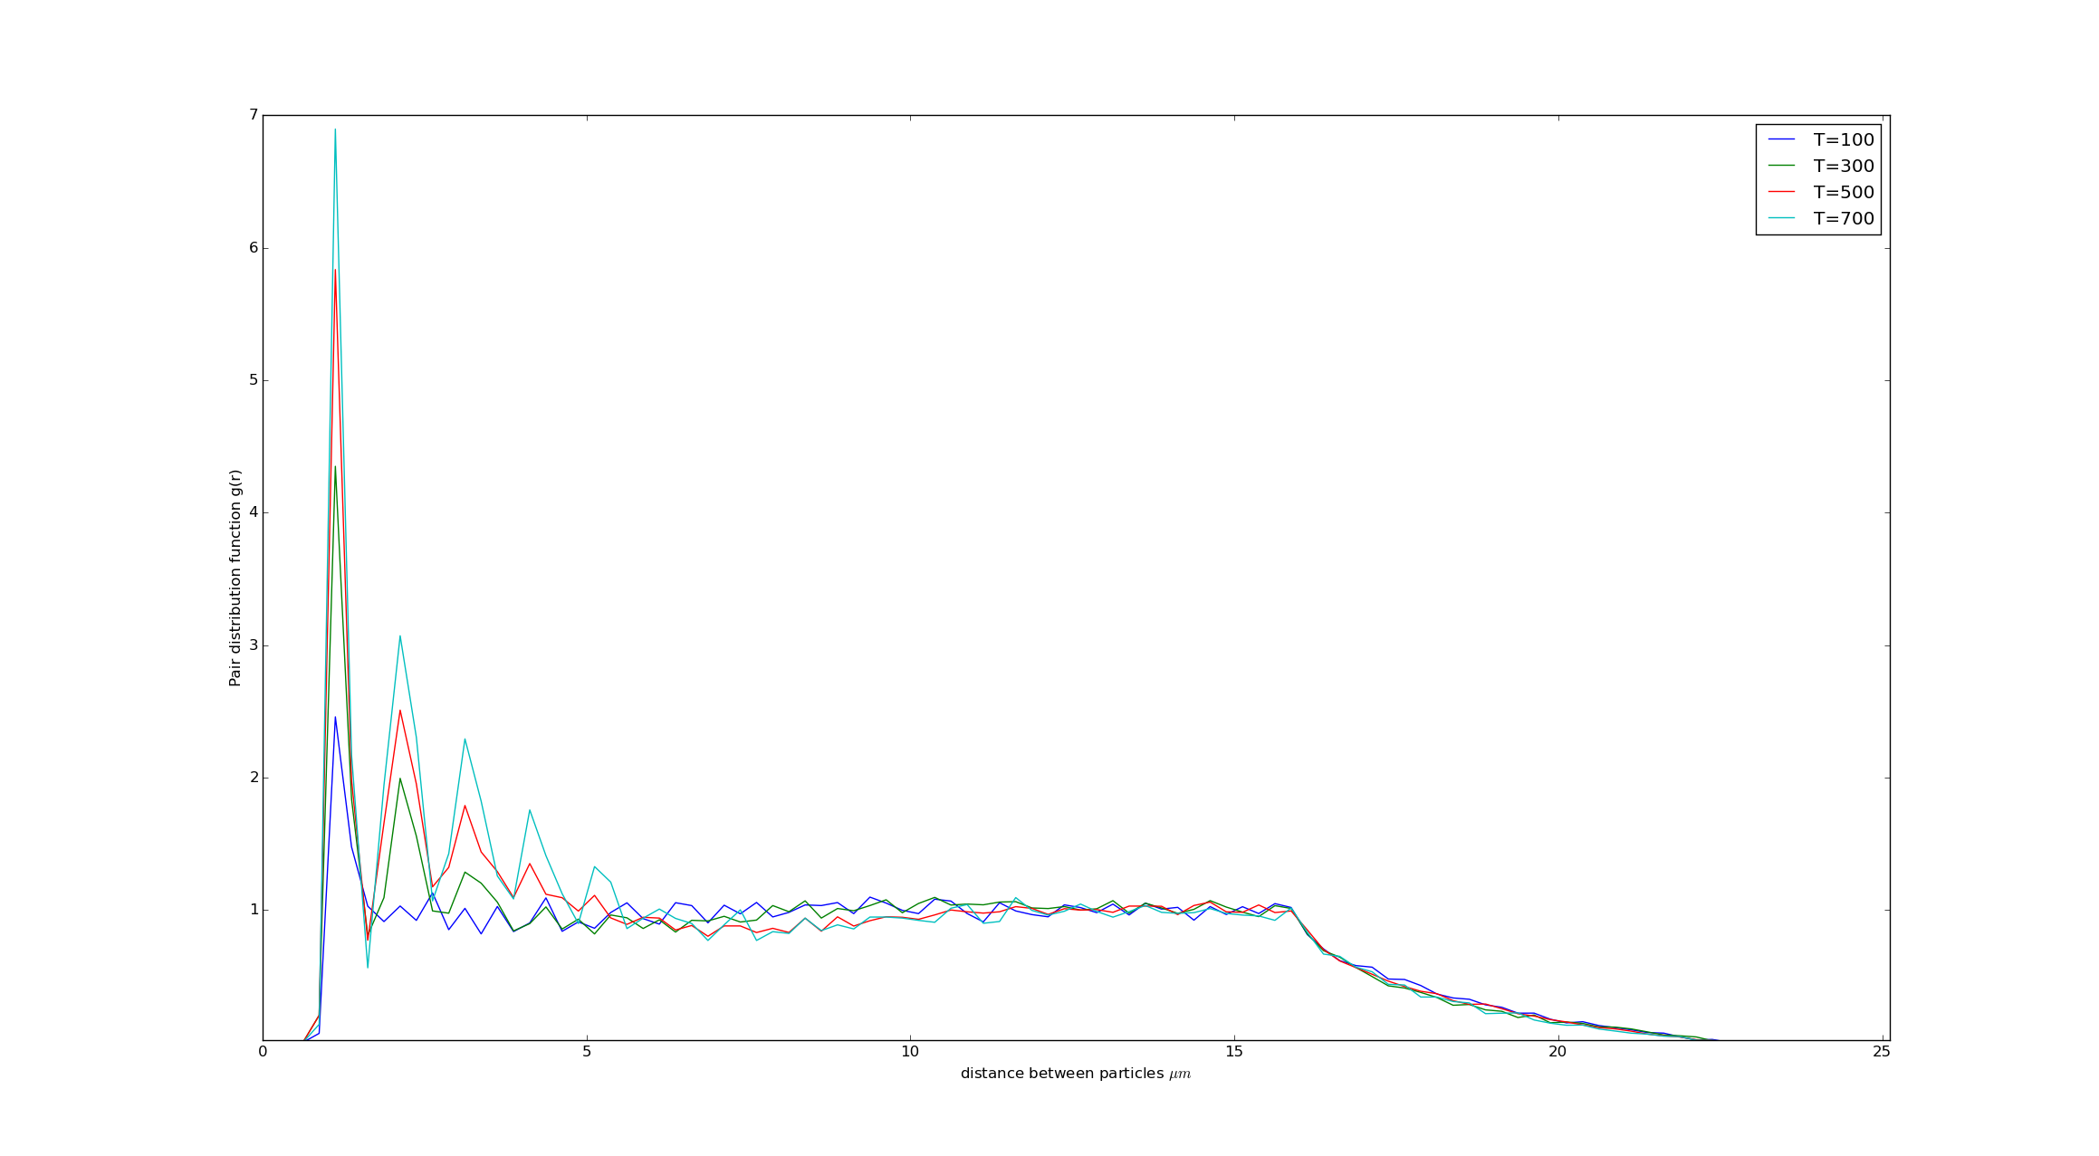
Pair distribution Function

Slide 14
Conclusões e discussões
Vimos que as partículas Janus formam aglomerados em estruturas coloidais
Umas das configurações com mais facilidade de estabilização é de 3 partículas
Tivemos que aplicar amortecimento (energia só cresce)
Pensamentos futuros que não tive tempo de aplicar:
→ Ver os aglomerados, para diferentes tamanhos de raios
→ soma dos vetores direção em uma configuração
→ aplicar uma terceira dimensão

Slide 15

Obrigada!! encontre meus códigos em: https://github.com/annabarbarella/dinamica_molecular contato: anna.queiroz@ufrgs.br

